Slide 1
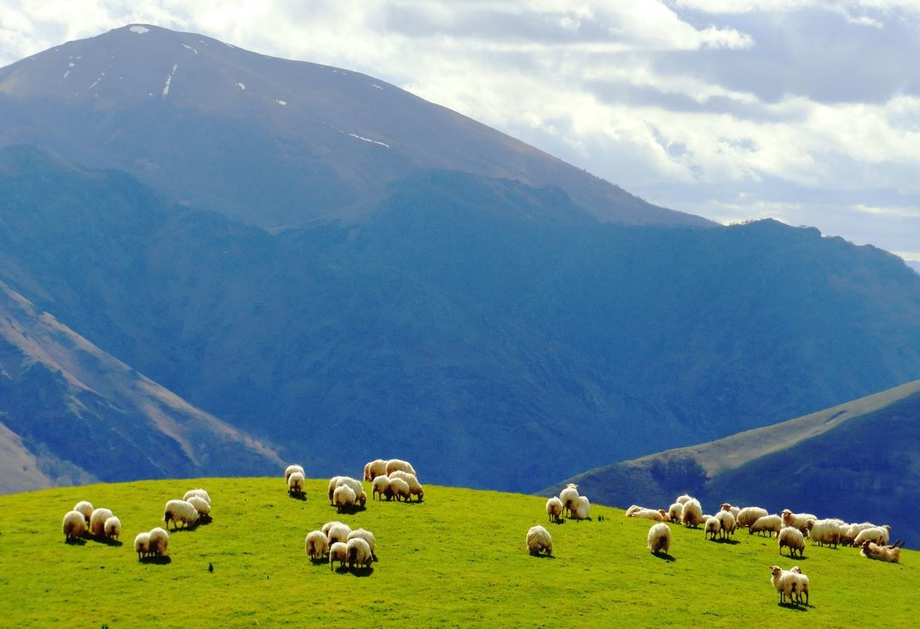
“ Etre Gastronome,
c’est chercher l’harmonie,
c’est aimer ce qui est beau et bon,
c’est être raffiné ”.
Jean Valby, Co-Créateur de la Chaîne
Lettre
de la Chaîne France
Numéro 3, juin 2020
Lettre de la Chaîne France
N° 3

Slide 2
Editorial
du Bailli Délégué de France
Chers Confrères
et Amis,
Enfin, malgré de très lourdes contraintes, nos amis hôteliers et
Ce « Grand Conseil » (dont le nom a été choisi pour sa
« Sénéchal » (qui était autrefois un grade de la Chaîne) et qui signifie en vieux francique « doyen des serviteurs, serviteur le plus âgé ».
Concernant vos programmes :
Bien entendu, pour la rentrée, chacun de vos Baillis provinciaux aura à cœur de vous proposer, tout début septembre, un riche programme, afin de redynamiser notre Chaîne, après ces longs mois de confinement.
Du 14 au 18 octobre, nous aurons le plaisir de nous retrouver pour le Grand Chapitre de France, accompagné de notre Assemblée Générale, qui aura lieu dans le Pays Basque, et plus particulièrement en rayonnant autours de Saint Jean de Luz, avec une incursion spéciale et gourmande en Espagne.
Nous vous invitons, dès à présent, à réserver vos dates, et ne manquerons pas de vous adresser notre très beau programme détaillé, fin juin.
Nous serons très heureux de vous faire découvrir une cuisine aussi gourmande que raffinée, des producteurs passionnés, des produits magnifiques et même innovants, le tout dans les splendides paysages basques.
Ce Grand Chapitre sera l’occasion d’inaugurer le Club du Cigare de la Chaîne, baptisé « Club du Comte de Monte Cristo ». Il sera présidé par notre Confrère et Ami, Jules Julien, grand amateur de cigares et collectionneur, passionné, Bailli d’Alsace.
Enfin, nous avons l’honneur de vous annoncer que le Bailliage de France, sera le Parrain de la promotion 2021 du MBA Food, Food tech and Branding, de l’Institut Supérieur de Gestion (voir page 9).
Dans l’attente d’avoir le plaisir de vous retrouver, je vous souhaite un très bel été.
restaurateurs, peuvent de nouveau partout en France, ouvrir leurs établissements.
Plus que jamais, ils ont besoin de votre présence et de votre soutien. Aussi, ne pouvons-nous que vous inviter à vous manifester auprès d’eux et à les encourager.
Tenant compte des nombreuses difficultés que nos Confrères Professionnels traversent, nous avons décidé, à l’occasion de notre dernière réunion du Bureau National, de créer un « Grand Conseil » pour eux.
Ce « Grand Conseil », constitué de bénévoles « amateurs et professionnels » du Bailliage de France, est destiné à aider et accompagner gracieusement nos Confrères « professionnels ». Il s’agit en quelque sorte, d’un « tutorat » destiné à aider bénévolement les professionnels de La Chaîne, à tous les niveaux, que ce soit juridique, comptable, communication, etc.
référence historique) est présidé par notre Ami Alain Lemaitre, ancien Chef d’Entreprise et Conseiller des Prud’hommes. Côme de Chérisey, Administrateur, ancien PDG de Gault & Millau, Conseiller Gastronomique National sera Président d’Honneur, ainsi que moi-même.
A travers ce « Grand Conseil », nous donnons tous leurs sens aux mots « Confrérie » et « Chaîne ».
Un appel à volontaires est lancé. Si vous souhaitez rejoindre ce « Grand Conseil », vous pouvez contacter Alain Lemaitre, par téléphone au : 06 08 91 00 76.
Désirant ancrer durablement ce Conseil au sein de La Chaîne, voire instituer cette initiative au niveau international, nous avons choisi de donner un nom aux membres bénévoles du Grand Conseil. Toujours en référence à saint Louis, nous avons choisi le nom de
Bien à vous
Laurent
Laurent Poultier du Mesnil

Slide 3
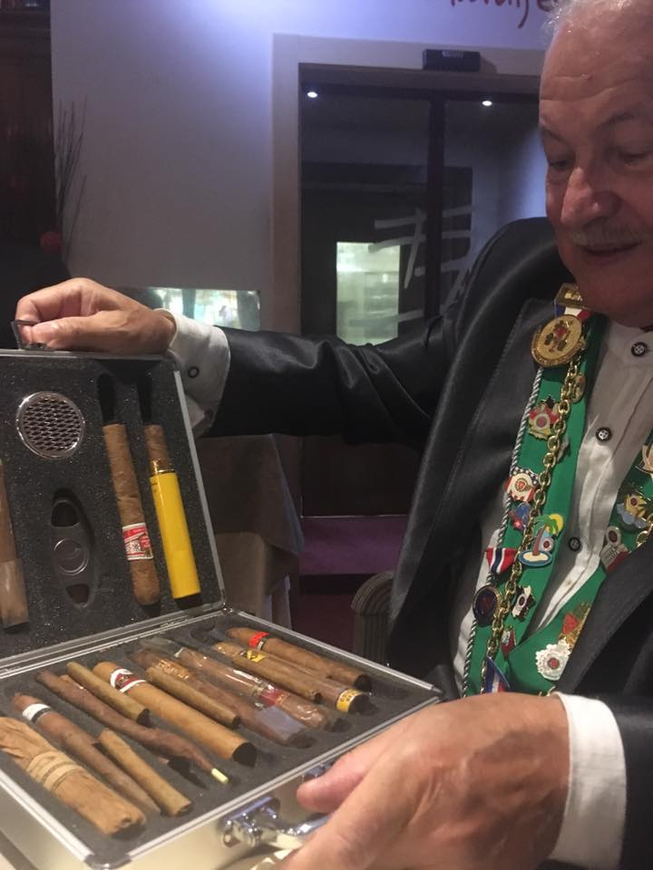
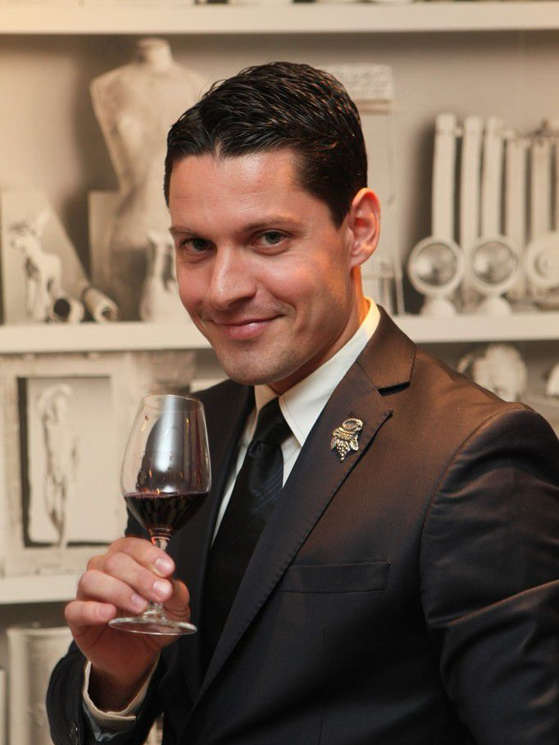
Réunion
du Bureau de La Chaîne France
Au programme
Dimanche 31 mai, l’ensemble du nouveau Bureau National a tenu sa seconde réunion par Internet.
Identité et logo France
Nous réfléchissons à un logo pour notre Bailliage, qui sera décliné en pin’s
Création d’un Conseil pour les professionnels
(Voir présentation du Conseil, dans l’Editorial du Bailli Délégué de France)
Création du Club Cigare de La Chaîne France
Le Club se nommera « Club Comte de Monte-Cristo »
Jules Julien, Bailli d’Alsace accepte d’en prendre la Présidence
(Voir présentation du Conseil, dans l’Editorial du Bailli Délégué de France)
.
Cette réunion a rassemblé :
Laurent Poultier du Mesnil,
Bailli Délégué de France
Stéphane Turpin,
Argentier National
Jacques Binoist ¹,
Bailli Provincial des Pays de Loire
Côme de Chérisey,
Conseiller Gastronomique
Philippe Heullant,
Chargé de Mission Presse et
Communication
Jules Julien ¹,
Bailli Provincial d’Alsace
Florent Martin,
Echanson National
Robert Meulle ¹,
Bailli Provincial de Champagne
Benoît de Montlebert ¹,
Bailli Provincial de Normandie
Daphné Rodà,
Chargée de Missions France
Alain Vertes ¹,
Bailli Provincial d’Occitanie
¹ Également Chargé de Mission National
Daphné Rodà
Come de Chérisey
Facture pour les Professionnels de La Chaîne
Une facture sera proposée systématiquement aux membres professionnels de La Chaîne, dans le cadre de leur adhésion et cotisation.
Concours Mets et Vins
Florent Martin, Echanson de France, présente l’état d’avancement de son beau projet de « Concours Mets et Vins »
Grand Chapitre de France
Laurent Poultier du Mesnil, présente son avant-programme au Bureau National, qui se déroulera dans le Pays Basque, du 14 au 18 juin 2020
(Voir présentation du Conseil, dans l’Editorial du Bailli Délégué de France)
Benoit de Montlebert
Stéphane Turpin
Robert Meulle
La prochaine réunion du Bureau National
aura lieu le dimanche 5 juillet

Slide 4
Présentation
d’un nouveau membre
Daphné Rodà, gestionnaire de grands comptes, Chargée de Missions Nationales
Daphné Rodà est gestionnaire de grands comptes pour EFG Bank Luxembourg.
Belge de naissance, Daphné est passionnée de gastronomie et adepte de bonnes tables et bons vins, et plus particulièrement de champagnes. Ses voyages sont toujours élaborés en rapport avec des choix de bons restaurants et chefs talentueux.
Initiée très jeune par ses grands-parents Italiens à la cuisine traditionnelle et à l’art transalpin de la table, la cuisine est une de ses activités préférées. D’ailleurs, si elle n’avait pas travaillé dans le secteur financier, Daphné aurait très certainement choisi le domaine de la restauration, son rêve étant de pouvoir ouvrir un jour son propre restaurant… de cuisine italienne « ovviamente ». Elle est d’ailleurs régulièrement à la recherche de nouveaux établissements à racheter en France et au Luxembourg pour ses clients entrepreneurs.
Outre les marchés financiers, Daphné est une grande passionnée d’automobile ; elle adore assister aux grands prix de formule 1 et conduit elle-même sur circuit.
En intégrant la Chaîne des Rôtisseurs, Daphné est heureuse de pouvoir y vivre pleinement sa passion et de se rendre utile au sein du Bureau National, afin d’apporter un souffle neuf au Baillage de France et de le rendre encore plus attrayant pour de nouveaux membres.
Daphné Rodà rejoint donc la Chaîne et le Bureau de France comme Chargée de Missions Nationales.

Slide 5
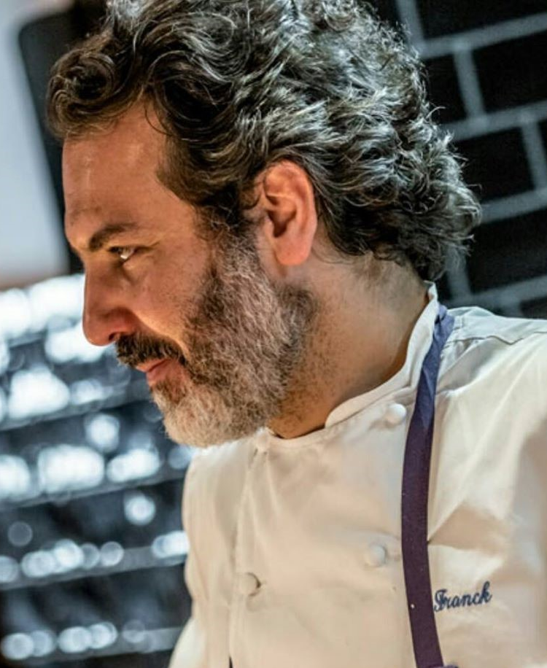
Présentation
d’un nouveau membre
Franck Fontaine, Chef exécutif et Consultant, Conseiller Culinaire National
Franck Fontaine, alchimiste du goût
Rencontrer Franck c’est comme ouvrir un beau livre de cuisine où s’inscrit l’histoire des plus grandes tables et où se lit le nom de chefs prestigieux.
Des expériences déterminantes ont forgé ce passionné, doté d’une énergie folle et amoureux du beau produit, qui fut Chef des cuisines d’un 2 étoiles à seulement vingt-trois ans. D’abord skieur de haut niveau, Franck Fontaine a finalement opté pour les fourneaux tout en gardant le goût du hors-piste.
Ne jamais suivre les sentiers balisés pour se surprendre lui-même et se réinventer en permanence, telle est sa recette favorite. C’est ainsi que Franck Fontaine s’est dessiné un parcours atypique qui l’a mené de La Tour d’Argent à diriger une des plus grandes brasseries de Munich, après une étape chez Alain Ducasse ou encore des missions de consultant pour différents groupes de restauration.
Petite ou grande maison, haute gastronomie ou collectivité, ce qui le met en mouvement depuis plus de 20 ans, c’est le défi, la nouveauté et le besoin d’étendre son champ d’expériences.
Si les fourneaux le passionnent, il aime presque autant explorer ce qui se joue autour : la logistique, la gestion du personnel, l’aspect financier...
Son style ? L’échange. Plutôt que d’imposer sa carte aux chefs, il préfère les associer à ses recherches et stimuler leur créativité afin d’élaborer une offre collective forcément plus riche qu’une création individuelle. Car la cuisine est pour lui un travail d’équipe où l’aspect humain est central, car c’est l’homme qui fait le restaurant.
Franck réintègre la Chaîne et rejoint le Bureau de France comme Conseiller Culinaire.

Slide 6
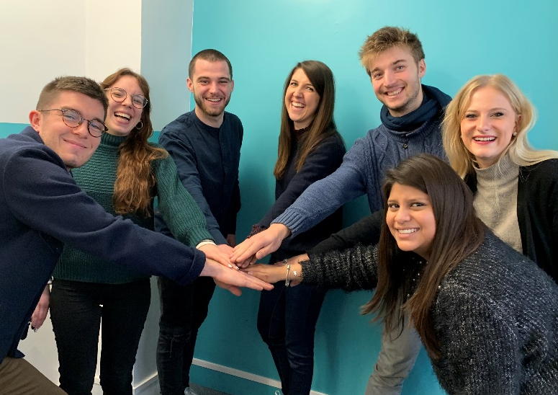
Le Bailliage de France
Parrain du MBA Food de l’ISG
Le Bailliage de France, Parrain de la promotion 2021 du MBA Food, Food tech and Branding,
de l’Institut Supérieur de Gestion.
Avec la Chaine des Rôtisseurs, l’ISG met le cap pour préparer les entrepreneurs, les business développeurs et les marketeurs au « food world » de demain avec un MBA Food, Food Tech et Branding.
Le secteur du « food » est prêt à accueillir des idées disruptives afin de créer des entreprises qui changent notre façon de produire, de faire pousser, d’acheter, de manger, de consommer.
Avec ce programme, et dans un esprit d’intelligence col-laborative avec des passionnés et des virtuoses de la « food » comme Laurent Poultier du Mesnil, Bailli Délégué,
Come de Chérisey, Conseiller Gastronomique, Florent Martin, Echanson de France, mais aussi Maurice de Kervenoael, Président du Directoire de Laurent-Perrier, sans oublier Thierry Lemaire, ancien Directeur Général de ST Dupont et Lancôme, nous souhaitons faire de ce MBA, un cursus dédié à un secteur en pleine transformation, en quête de nouveaux talents qui sauront oser l’ouverture, décrypter les nouvelles tendances de consommation, et comprendre les contraintes de la régulation.
Face à la modification profonde des circuits de production, de marketing et distribution dans la
« Food Industry », ce MBA sensibilise aux enjeux nouveaux et armera tout apprenant (BAC + 3 et plus) pour inventer.
Comment traiter de manière moderne des solutions techniques et technologiques (entre autres digitales) qui impactent l’alimentation, donc nos comportements et habitudes de consommation, sans pour autant devenir des techniciens de l’alimentation.
Comme beaucoup d’autres secteurs, la « foodtech » est venue bouleverser le milieu de l’agroalimentaire. Et comme beaucoup d’autres milieux, les recettes sont en partie les mêmes et pourtant il est essentiel d’innover en collaboration avec des jeunes pousses créatives car, l’innovation est une alliance entre recherche, marketing, instinct, imagination, produit et courage industriel.
De fait, il y a une prise de conscience collective, une volonté de mieux manger, de savoir d'où vient ce que l'on a dans son assiette et de ce que la planète est capable de nous donner, de manière raisonnable et raisonnée. Par conséquent, les porteurs de projets se multiplient et il est essentiel de donner une réelle dimension entrepreneuriale
dans le cursus ce MBA.
Le consommateur est devenu le critique gastronomique par excellence. Ce fait reconnu exige de mieux comprendre les nouvelles tendances des cultures alimentaires d’aujourd’hui et d’acquérir une connaissance des différents types de modes de consommation du « prêt-à-manger » qui émergent, de s’ouvrir au design culinaire, à la cuisine du monde et la cuisine du « sans », dans une démarche durable et responsable.
C’est aussi pourquoi ce MBA est né avec une volonté de transmettre une nouvelle façon de manager, d’apprivoiser le management en temps réel et de faire sien le sens du « food business » qui repose sur la capacité de créer une expérience client, une réelle « food experience », parce que la Chaine des Rôtisseurs réunit des passionnés animés par le
même idéal : celui de développer des nouveaux territoires d’expression de la
« food experience », parce que à l’ISG notre pédagogie est portée l’expérientiel, par des intervenants qui vivent leur domaine d’expertise au quotidien, je suis convaincue qu’avec ce MBA nous saurons ensemble transmettre le gout d’une nouvelle façon d’apprendre.
Nadine SZYF-BELEY
Directrice Déléguée
01 40 20 17 72
MBA Food Foodtech & Branding
Programme international en 18 mois – initial ou alternance
Ouvert à Bac + 3 et plus
Rentrée : Octobre 2020
Parmi vos intervenants 2021 : Laurent Poultier du Mesnil, Come de Chérisey et Florent Martin de La Chaîne des Rôtisseurs, ainsi que Thierry Lemaire, Philippe Bouvier, Thierry Simonet, …
https://www.isg.fr/masters-science/formation/mba-food-tech-branding

Slide 7
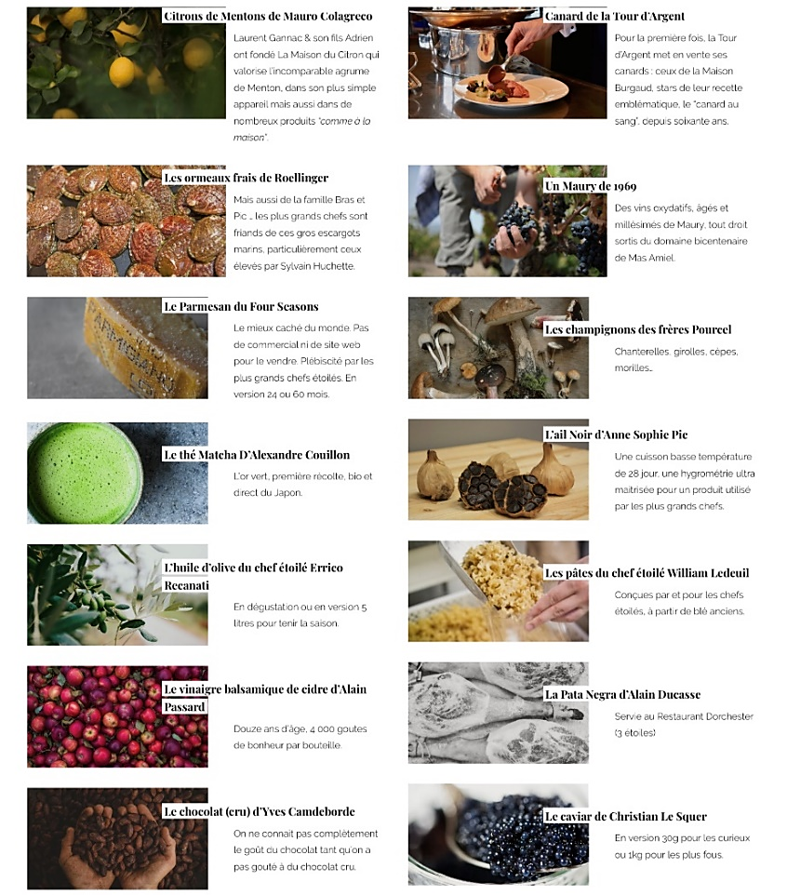
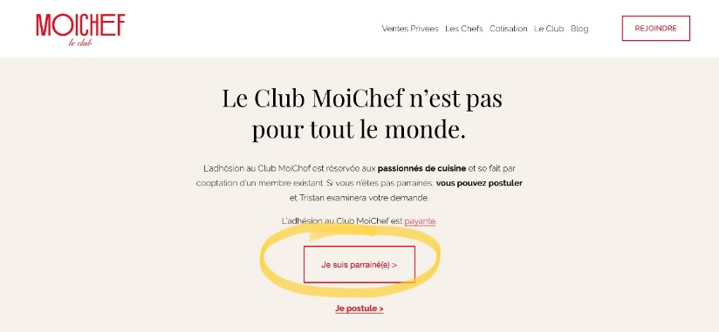
Partenariat
du Bailliage de France
Le Bailliage de France, met en place des partenariats avec ses membres, afin d’offrir à ses adhérents des offres privilégiées.
Côme de Cherisey, ancien PDG du Gault & Millau et Conseiller Gastronomique National a rejoint l’aventure de Club MoiChef et nous offre la possibilité de bénéficier d’une offre privilège.
« Chers amis, MoiChef est un club confidentiel de passionnés de gastronomie, qui permet entre autre, d’accéder régulièrement à des ventes privées de produits qu’utilisent les plus grands chefs.
Une grande particularité de ce Club (et ce qui m’a convaincu de le rejoindre en tant qu’associé) est leur modèle : MoiChef vous permet d’acheter ces produits d’exception au tarif grossiste, sans aucun intermédiaire (la rémunération de MoiChef provient exclusivement des cotisation de ses membres) et surtout de soutenir les producteurs !
Page de droite, les derniers produits qu’ils ont été proposés à la vente.
L’entrée au Club est normalement difficile, puisque les inscriptions ne sont ouvertes que 4 fois par an, pendant une semaine.
Néanmoins, je dispose d’un coupe-file, dont je suis ravi de faire bénéficier les membres du Bailliage de France.
Ainsi, vous pouvez rejoindre le Club, même si les inscriptions sont fermées, en disant que je suis votre parrain sur cette page : https://leclub.moichef.fr/demander-un-acces
Vous aurez ensuite le plaisir de d’échanger avec Tristan Laffontas, le fondateur du Club MoiChef. »
Bien à vous
Côme de Chérisey
Contact Club MoiChef
Tristan Laffontas
LeClub.MoiChef.fr
+336 89 45 07 06

Slide 8
Partenariat
du Bailliage de France
Le Bailliage de France, met en place des partenariats avec ses membres, afin d’offrir à ses adhérents des offres privilégiées.
Chers Confrères et Amis,
Le Château L’ARGILUS du ROI, Grand Vin de SAINT ESTEPHE et membre de la Chaîne des Rôtisseurs, offre une promotion exceptionnelle sur ses dernières bouteilles du millésime 2011.
1800 bouteilles sont ainsi proposées au prix exceptionnel de 10 € HT, soit 12 € TTC en carton à plat de 6 bouteilles.
Les frais de livraison sont offerts à partir de 48 bouteilles sur la France.
Livraison possible dans le monde entier.
Offre réservée aux Membres de La Chaîne des Rôtisseurs, valable du 1er juillet au 1er septembre 2020.
Bien à vous
Martial Mignet
Bailli Provincial Honoraire
Contact
1 Route de Brame Hame
33180 Saint-Estèphe
mmignet@arinc.fr
Téléphone : 01 45 51 88 74

